Slide 1
Globalni
Indeks percepcije korupcije (CPI)
Transparency International
2011
www.transparentnost.org.rs
www.transparency.org/surveys/#cpi

Slide 2
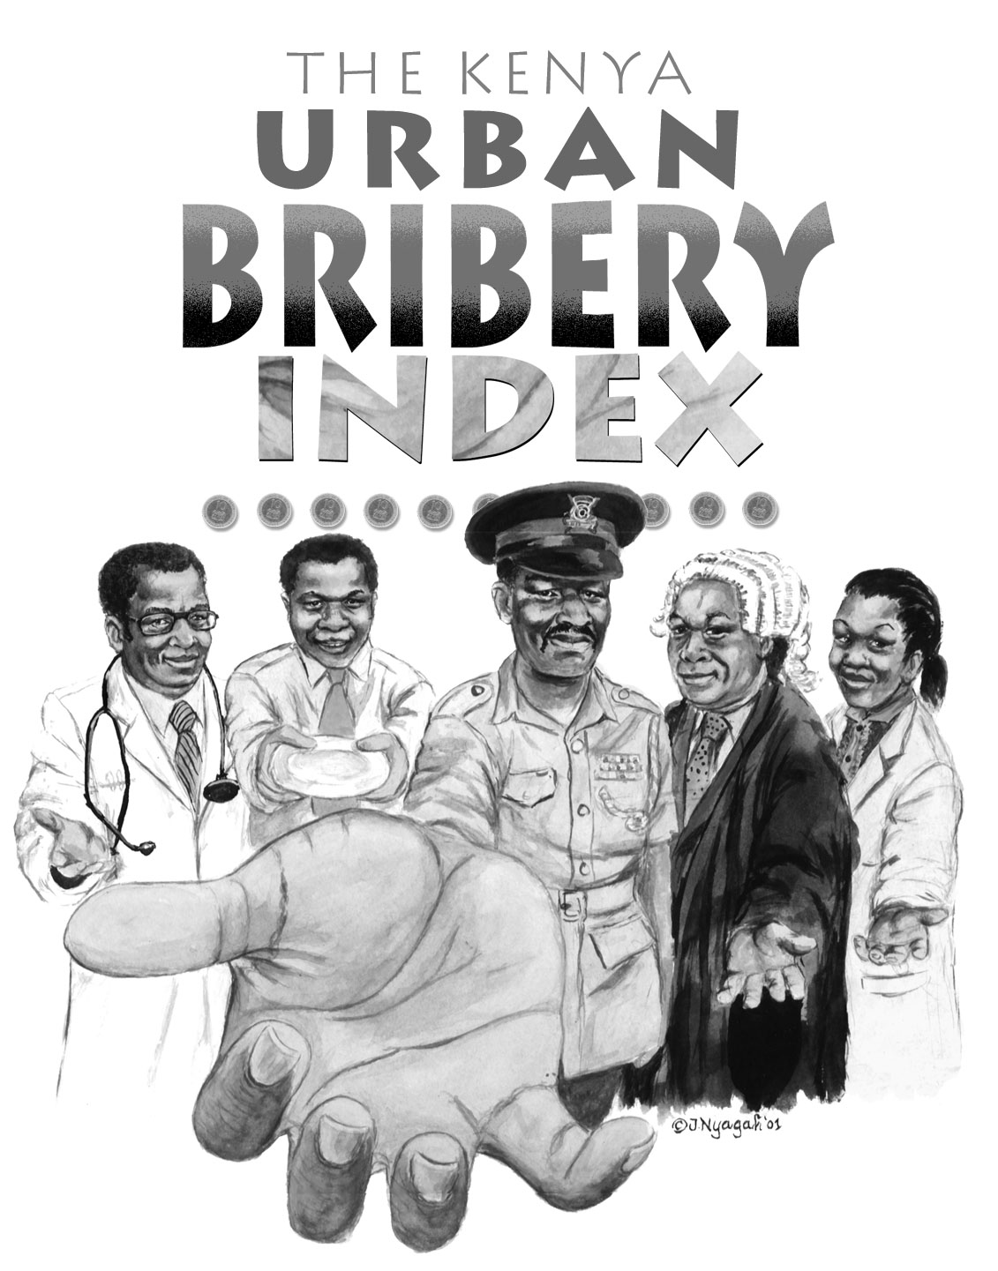
Indeks percepcije korupcije za 2011
Meri stepen u kojem se opaža korumpiranost javnih službenika i političara
Indeks se sačinjava na osnovu 17 različitih istraživanja i studija, koje je sprovelo 13 nezavisnih institucija ispitujući preduzetnike, analitičare i lokalne stručnjake

Slide 3
CPI 2011 - Najbolji i najlošiji
Zemlje percipirane kao najmanje korumpirane
Rang | Zemlja | Skor (0-10) | Br. istraživanja
1 | Novi Zeland | 9.5 | 9
2 | Danska Finska | 9.4 9.4 | 8 8
4 | Švedska | 9.3 | 9
Zemlje percipirane kao najkorumpiranije
Rang | Zemlja | Skor (0-10) | Br. istraživanja
180 | Avganistan Mjanmar | 1.5 1.5 | 4 4
182 | Severna Koreja Somalija | 1.0 1.0 | 3 4

Slide 4
Najveći napredak na listi u odnosu na prošlu godinu su ostvarili:
Norveška, Tajvan, Ruanda, Gruzija i Čad.
Najviše su nazadovali na listi u odnosu na prošlu godinu:
Oman i Haiti

Slide 5
Ciljevi CPI
Da se izmeri koliko prisustvo korupcije u javnom sektoru opažaju poslovni ljudi, stručnjaci i analitičari rizika
Da se unapredi komparativno razumevanje nivoa korupcije
Da ponudi presek viđenja donosilaca odluka koje utiču na trgovinu i investicije
Da stimuliše naučna istraživanja, analize uzroka i posledica korupcije, na međunarodnom i domaćem planu
Da doprinese podizanju svesti o korupciji u javnosti – i stvori klimu za promene.
Notes:
The pernicious effects of corruption damage all aspects of life and society.

Slide 6
Metodologija
CPI je “istraživanje grupe istraživanja” koje se odvija iz godine u godinu i pruža podatke koji se mogu kontinuirano pratiti.
- Minimum 3 istraživanja po zemlji
- Istraživanje pokriva prethodne 2 godine
Zemlje se boduju na skali od 10 (veoma ‘čiste’) do 0 (veoma korumpirane).
Ispituje se percepcija (opažanje) a ne činjenice (npr. broj osuda, broj tekstova u medijima)
Korupcija određena kao “zloupotreba javnih ovlašćenja za privatnu korist”
Notes:
The pernicious effects of corruption damage all aspects of life and society.

Slide 7
Mogućnost poređenja
Indeks predstavlja presek viđenja poslovnih ljudi i analitičara prilika u pojedinim zemljama i ne odražava nužno trendove za pojedine godine
Skor je relevantniji od mesta na tabeli (zato što se ponekada menja broj država/teritorija koje su uključene)
Manje promene u skoru (do 0.3 poena) ne moraju biti posledica značajne promene percepcije korupcije, već istraživanja koja su obuhvaćena uzorkom
U 2011 rangirano je ukupno 183 država/teritorija, pet više u odnosu na 2010.
Promene indeksa kod pojedinih država mogu biti rezultat promene uzorka – istraživanja koja su uzeta u obzir pri sačinjavanju indeksa
Notes:
The pernicious effects of corruption damage all aspects of life and society.

Slide 8
Nedostaci i prednosti CPI
Nedostaci:
Indeks ne odražava stepen napora uloženih u borbi protiv korupcije
Zemlje u razvoju mogu biti prikazane u lošijem svetlu usled pristrasnosti i predubeđenja stranih investitora (zato postoje i druga sredstva za merenje korupcije)
Prednosti:
I druga sredstva za procenu korupcije dovode do sličnih rezultata kao i CPI
CPI je dobra šansa da se unapredi javna rasprava o korupciji
CPI je dobar podsticaj za sprovođenje daljih analiza
CPI obuhvata gotovo sve države sveta

Slide 9
Metodološke napomene za Srbiju
Srbija obuhvaćena u 7 istraživanja koja su uzeta u obzir pri sačinjavanju indeksa
Istraživanja objavljena od decembra 2009. do septembra 2011. godine
Rangiranje po pojedinim istraživanjima kreće se od 2,6 do 4,3
Standardna devijacija u prihvatljivim granicama (0,2)

Slide 10
Izvor podataka u inicijalnim istraživanjima relevantnim za Srbiju
 | Izvor | Uzorak
1 | FH (Freedom House, Nations in Transit) | Opažanja nerezidenata; ispitanici uglavnom potiču iz razvijenih zemalja.
2 3 4 5 | BF (Bertelsmann Foundation) EIU (Economist Intelligence Unit) GI (Global Insight Country Risk Ratings) PRS ICRG (Political Risk Services International Country Risk Guide) | Stručnjaci angažovani od strane banke/ institucije
6 7 | WEF2010 i WEF 2011 (Report of the World Economic Forum, Executive Opinion Survey) | Opažanja rezidenata; ispitanici su uglavnom lokalni stručnjaci, lokalni poslovni ljudi i multinacionalne firme.
Notes:
The pernicious effects of corruption damage all aspects of life and society.

Slide 11
Bivše socijalističke zemlje Evrope
Estonija 6.4
Slovenija 5.9
Poljska 5.5
Litvanija 4.8
Mađarska 4.6
Češka 4.4
Letonija 4.2
Gruzija 4.1
Slovačka 4.0
Hrvatska 4.0
Crna Gora 4.0
Makedonija 3.9
Rumunija 3.6
Srbija 3.3
Bugarska 3.3
BIH 3.2
Albanija 3.1
Moldavija 2.9
Jermenija 2.6
Belorusija 2.4
Rusija 2.4
Ukrajina 2.3

Slide 12
CPI 2011 – bivša SFRJ
Rang | Zemlja | Skor 2000 | Skor 2003 | Skor 2004 | Skor 2005 | Skor 2006 | Skor 2007 | Skor 2008 | Skor 2009 | Skor 2010 | Skor 2011 | Broj istraživanja – CPI 2011
35 | Slovenija | 5,5 | 5,9 | 6,0 | 6,1 | 6.4 | 6.6 | 6,7 | 6.6 | 6.4 | 5.9 | 8
66 | Hrvatska | 3,7 | 3,7 | 3,5 | 3,4 | 3,4 | 4.1 | 4.4 | 4.1 | 4.1 | 4.0 | 10
66 | Crna Gora (SCG 2000 – 2006) | 1,3 | 2,3 | 2.7 | 2,8 | 3,0 | 3.3 | 3.4 | 3.9 | 3.7 | 4.0 | 5
69 | Makedonija | / | 2,3 | 2,7 | 2,7 | 2,7 | 3.3 | 3.6 | 3.8 | 4.1 | 3.9 | 6
86 | Srbija (SCG 2000-2006) | 1,3 | 2,3 | 2,7 | 2,8 | 3,0 | 3,4 | 3.4 | 3.5 | 3.5 | 3.3 | 7
91 | BiH | / | 3,3 | 3,1 | 2,9 | 2,9 | 3.3 | 3.2 | 3.0 | 3.2 | 3.2 | 6

Slide 13
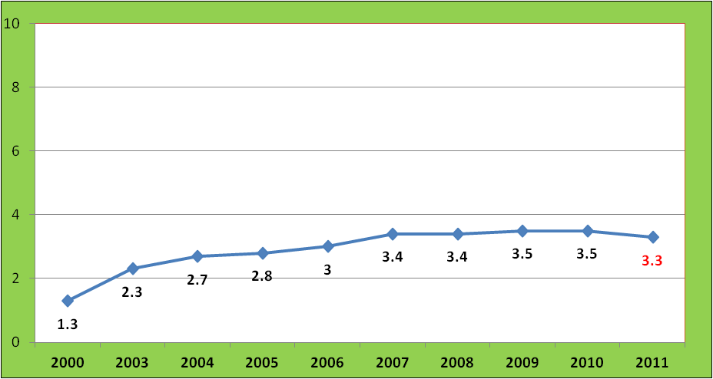
Evolucija Srbije (SCG do 2007) na skali CPI

Slide 14
Ocene za Srbiju po izvorima za 2010 i 2011 godinu
CPI 2011 CPI 2010
BF 4.3 4.5
EIU 3.2 3.3
FH 3.7 3.8
GI 3.3 3.4
PRS ICRG 2.6 /
WEF 2009 / 3.3
WEF 2010 3.1 2.7
WEF 2011 3.1 /
Br.istrazivnja 7 6
Ocena 3.3 3.5

Slide 15
Reakcije na dosadašnja rangiranja
Podaci iz 2000-te: suočavanje sa katastrofalnom slikom o Srbiji
2003: Očekivan veći pomak na listi, ali se percepcija sporo menja
2004: Napravljen novi pomak – približavanje realnom stanju stvari
2005, 2006 i 2007: Zadržan minimalan trend rasta – nema radikalnih promena koje bi dovele do brze promene percepcije korupcije
2008: Stagnacija – prvi put nema ni minimalnog napretka, druge zemlje nas sustižu ili prestižu
2009: Simboličan napredak
2010: Stagnacija i očekivanje da će unapređenje zakonskog okvira doneti napredak u budućnosti
2011: pad skora i nazadovanje na listi

Slide 16
Rezultati CPI i Srbija 2011
Zemlje mogu da ignorišu rezultate CPI samo na svoju štetu – čak i ako ne odražava u potpunosti realno stanje stvari, CPI je dobar pokazatelj onoga šta drugi misle o nama – nema mesta zadovoljstvu!
Utisak o visokoj korumpiranosti imaju i građani Srbije, što proizlazi iz rezultata istraživanja koja se vrše na nacionalnom uzorku (npr. Globalni barometar korupcije)
Nalazi istraživanja građana javnog mnenja ne pokazuju značajne promene – percepcija korupcije je slična godinama; podaci o iskustvu sa korupcijom dugoročno pokazuju blagi pad nivoa „sitne korupcije“ u poslednjih pet godina

Slide 17
Teme za razmišljanje
Pitanje koje se nužno javlja: Da li je održavanje visoke percepcije korupcije posledica veće pažnje javnosti i otvorenijeg razmatranja problema ili se nivo korupcije zaista povećao? Otvorenije razmatranje problema, čak i kada vodi porastu percepcije korupcije, korisno je na duži rok, jer je preduslov da se borba protiv korupcije učini uspešnijom.
Da li je moguće uticati na smanjenje percepcije korupcije izolovanim antikorupcijskim merama ili kampanjama? U najvećem broju slučajeva ne, zbog prirode istraživanja. Osim toga, prioritet treba da bude sprečavanje, otkrivanje i kažnjavanje aktuelne korupcije a ne promena utiska o njoj.

Slide 18
Glavni problemi Srbije
Kršenje usvojenih antikorupcijskih zakona i narušavanje pravne sigurnosti usvajanjem kontradiktornih ili nejasnih odredaba
Nema učenja na osnovu otkrivenih slučajeva korupcije i otkrivenih obrazaca koruptivnog ponašanja
Vaninstitucionalna moć političkih stranaka koji se odražava na rad čitavog javnog sektora
Nedovoljno transparentan proces donošenja odluka, nemogućnost građana da utiču na njihov sadržaj i neuređeno lobiranje
Nepotrebne procedure i državne intervencije koje povećavaju broj situacija u kojima do korupcije može da dođe
Nedovoljni kapaciteti organa koji vrše nadzor i kontrolu nad primenom zakona; diskreciona ovlašćenja u određivanju predmeta provere

Slide 19
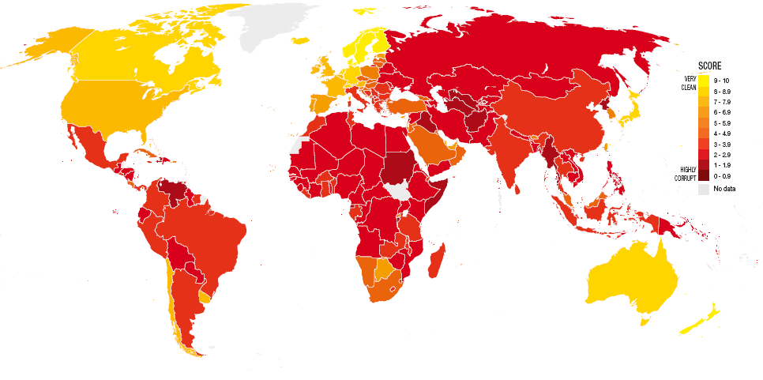
CPI 2011 Mapa

